Slide 1
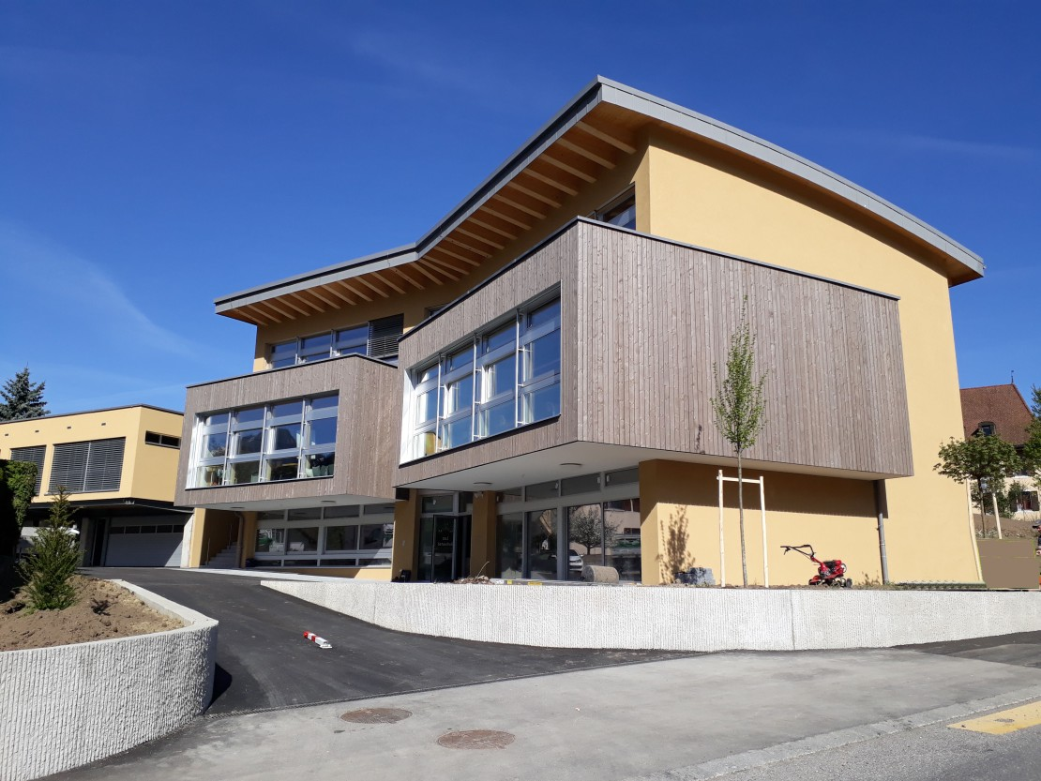
PASSAGE DE L’ÉCOLE PRIMAIRE
AU CYCLE D’ORIENTATION
EP-CO
Séance d’information
aux parents des élèves 7H
27 août 2024

Slide 2
OBJECTIFS
DE LA SÉANCE
Prendre connaissance des types de classe
Prendre connaissance des "nouvelles" modalités de passage
Clarifier les rôles de chacun

Slide 3
POURQUOI CHANGER ?
PPO à EP-CO
Nouvelles bases légales (Règlement de la loi sur la scolarité obligatoire, art. 80 à 82, 19 avril 2016)
Harmonisation entre la partie francophone et la partie alémanique du canton
Harmonisation du passage entre les cycles 2 et 3
Allégement des modalités de la préorientation afin d’affirmer la continuité 1^{H} à 11^{H}

Slide 4
ON NE DIT PLUS…
filière, section
mais
type de classe

Slide 5
ON NE DIT PLUS…
branche
mais
discipline

Slide 6
les typeS de classe
Formation professionnelle initiale en entreprise ou en école, avec ou sans maturité professionnelle intégrée, avec maturité professionnelle post-CFC
École des métiers
Écoles de culture générale et écoles de commerce
Études gymnasiales (sous conditions)
gÉNÉRALE
exigences de base
PRÉGYMNASIALE

Slide 7
les typeS de classe
gÉNÉRALE
Exigences de base
PRÉGYMNASIALE
Formation professionnelle initiale en entreprise, avec maturité professionnelle post-CFC

Slide 8
les typeS de classe
gÉNÉRALE
exigences de base
PRÉGYMNASIALE
études gymnasiales
écoles de culture générale et écoles de commerce
école des métiers
formation professionnelle initiale en entreprise ou en école, avec ou sans maturité professionnelle intégrée, avec maturité professionnelle post-CFC

Slide 9
RAPPEL
IMPORTANT
Si certaines voies offrent à première vue plus de possibilités, il est important de rappeler que le principe de formation en Suisse permet aujourd’hui de nombreux chemins différents pour atteindre un même objectif.
www.orientation.ch
www.fristages.ch
https://www.fr.ch/formation-et-ecoles

Slide 10
Le cycle d’orientation:
SEANCE d’Information aux
parents par le Directeur
En janvier de la 8H, une séance organisée par le Directeur du CO aura lieu à La Tour. Vous en serez informés en temps voulu.

Slide 11
passage EP-Co
les différentes étapes

Slide 12



Le passage EP-Co
le projet d’une équipe
enfant
Fournir un travail régulier
Identifier ses forces
Imaginer son proche avenir
parents
Privilégier
un climat
de confiance,
de dialogue
Aider l’enfant à reconnaître ses forces, à renforcer son estime de soi
Valoriser ses compétences
Offrir un environnement de travail adéquat à la maison
enseignant(e)s
Développer les compétences des élèves (selon le PER et les indications cantonales)
Valoriser les forces des élèves
Observer et analyser les apprentissages en vue d’une communication claire, basée sur des arguments étayés

Slide 13
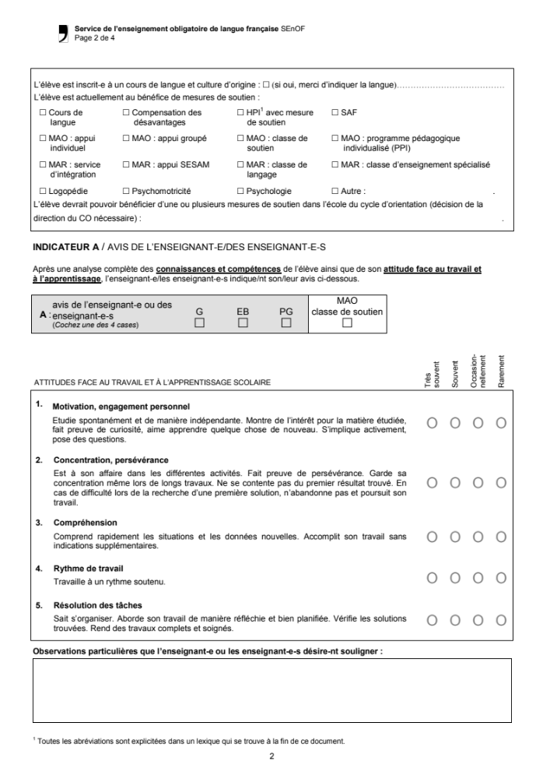
Avis du (des) titulaire(s)
Observation attentive de l’élève dans les
domaines des acquis scolaires et des attitudes
face aux apprentissages
PASSAGE EP -CO
3 indicateurs
indicateur A
avis du (des) Titulaire(S)

Slide 14
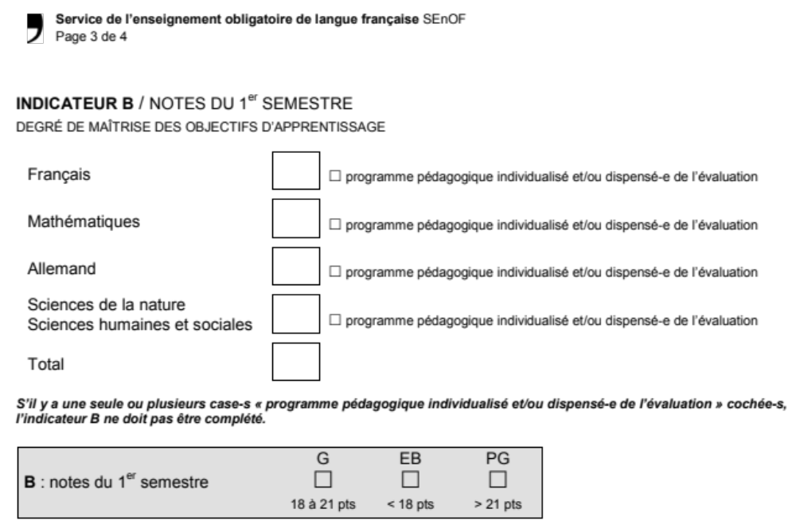
Notes du premier semestre
Les résultats en L1(français), L2(allemand),
mathématiques et sciences-histoire-géographie
sont pris en compte
PASSAGE EP -CO
3 indicateurs
indicateur B
notes du 1er semestre
5
4.5
4.5
5.5
19.5

Slide 15
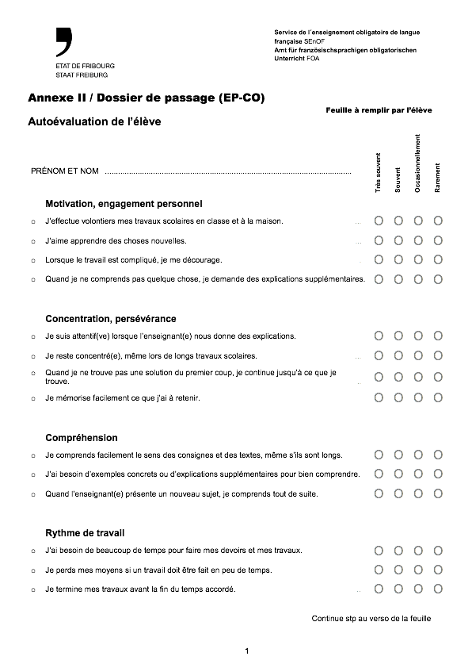
autoévaluation de l’élève
une aide à la réflexion
PASSAGE EP -CO
L’autoévaluation fait partie des éléments permettant aux parents de donner leur préavis (indicateur C).

Slide 16
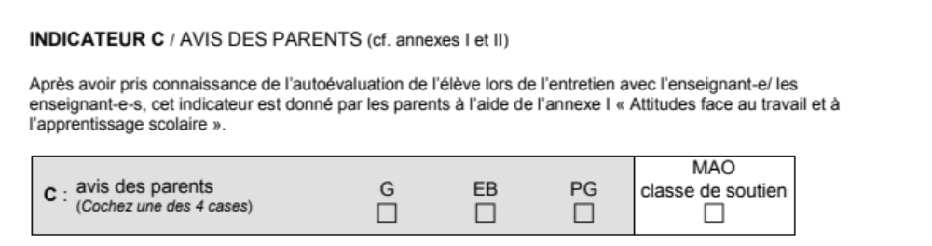
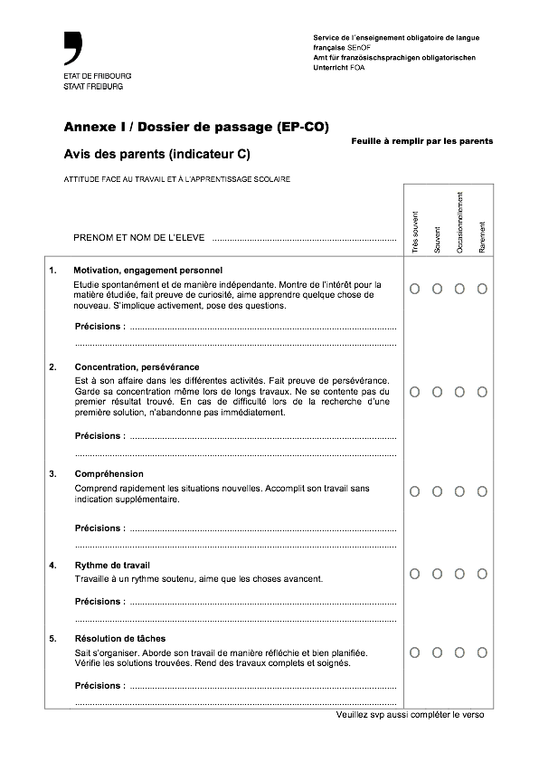
Préavis des parents
Les parents donnent leur avis sur le type de classe. L’élève y prend part.
PASSAGE EP -CO
3 indicateurs
indicateur c
Préavis des parents

Slide 17
Communication par l’enseignant des indicateurs A et B
Présentation de l’autoévaluation par l’élève
Remise du document aux parents (afin d’inscrire leur avis) à retourner à l’enseignant, indicateur C
Entretien
EnseignanT
Parents
ElEve

Slide 18
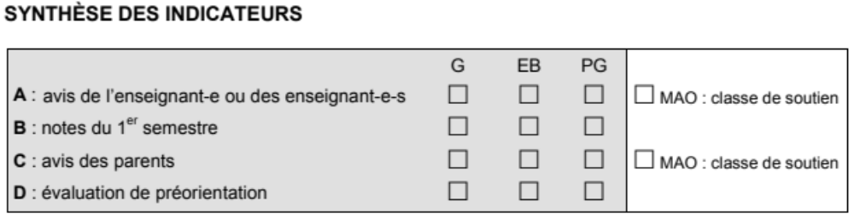
PASSAGE EP -CO
Les indicateurs A, B et C sont concordants
3 indicateurs
utilisation des indicateurs
PRÉORIENTATION DIRECTE

Slide 19
PASSAGE EP -CO
Les indicateurs A, B et C
ne sont pas concordants
3 indicateurs
utilisation des indicateurs
ÉVALUATION DE PRÉORIENTATION
(INDICATEUR D)
Uniquement pour les élèves qui sont
dans cette situation.
L’évaluation porte sur les compétences
en L1 français et en mathématiques.

Slide 20
PASSAGE EP -CO
après l’évaluation de préorientation réalisée :
4 indicateurs connus
3 concordants
4 indicateurs
utilisation des indicateurs
PRÉORIENTATION INDIRECTE

Slide 21
PASSAGE EP -CO
après l’évaluation de préorientation réalisée :
4 indicateurs connus
pas de concordance
(ex. : 2 x G et 2 x PG)
4 indicateurs
utilisation des indicateurs
« CAS OUVERT »
Pour les cas ouverts, le-la directeur-trice de CO décide de la préorientation après avoir entendu les parents et l’/les enseignant-e-s.
Un recours est possible auprès de la DICS
dans les 10 jours.

Slide 22
PASSAGE EP -CO
Prise en compte des indicateurs:
A
B (objectifs adaptés)
C
Entretien de réseau
Elève au bénéfice d’une mesure d’aide ordinaire (MAO) ou d’une mesure d’aide renforcée (MAR)
Objectifs adaptés
utilisation des indicateurs
Préavis à la direction du CO
« CAS OUVERT »

Slide 23
Fin janvier
Les indicateurs A et B sont définis par le(s) enseignant(s).
Le formulaire d’autoévaluation est rempli par l’élève.
Début février
Lors d’un entretien enseignant-parents-élève:
l’élève présente son autoévaluation
l’enseignant communique les indicateurs A et B et répond aux éventuelles questions
l’enseignant transmets le document qui permettra aux parents de donner leur préavis (indicateur C)
Mi-février
Le document contenant l’indicateur C complété par les parents est récolté par l’enseignant.
Eventuellement: «Mi-mars: évaluation de pré-orientation pour l’indicateur D»
Fin mars
Signatures par l’enseignant et les parents du dossier de passage
PASSAGE
EP –CO
Echéancier

Slide 24
CE QUI CHANGE :
Accès possible au collège pour élèves G (sous certaines conditions)
3 indicateurs connus et concordants = préorientation directe (sans évaluation de préorientation)
4 indicateurs connus et 3 concordants = préorientation indirecte (avec évaluation de préorientation)
4 indicateurs connus mais pas de concordance = décision du directeur de CO après entretien avec les parents et l’/les enseignant-e-s.
Aucune préparation spécifique à l’évaluation de préorientation

Slide 25
CE QUI NE CHANGE PAS :
Le soutien des parents est important durant cette période
L’enseignant-e donne son avis de professionnel
La préorientation doit permettre à l’élève de poursuivre ses apprentissages dans les meilleures conditions possibles

Slide 26
Le passage EP-CO
A méditer…
Le plus important pour votre enfant
n’est pas le type de classe dans
lequel il entrera au co…
Ce qui sera determinant pour son
avenir sera le type de classe d’oÙ il
en sortira À la Fin de ses etudes au
cycle d’orientation

Slide 27
Le passage EP-Co
Fin janvier
Les indicateurs A et B sont définis par le(s) enseignant(s).
Le formulaire d’autoévaluation est rempli par l’élève.
Début février
Lors d’un entretien enseignant-parents-élève:
l’élève présente son autoévaluation
l’enseignant communique les indicateurs A et B et répond aux éventuelles questions
l’enseignant transmets le document qui permettra aux parents de donner leur préavis (indicateur C)
Mi-février
Le document contenant l’indicateur C complété par les parents est récolté par l’enseignant.
Eventuellement: «Mi-mars: évaluation de pré-orientation pour l’indicateur D»
Fin mars
Signatures par l’enseignant et les parents du dossier de passage
Enseignants – Enfant – parents
Fin 7H - Rentrée 8H
Information aux enfants sur la procédure de passage au CO
Lecture et distribution du cahier de présentation du CO
Début novembre
Entretien avec les parents – enfants- enseignants
Fin janvier
Bulletin de fin de 1er semestre

Slide 28
les typeS de classe
 | formation professionnelle initiale en entreprise ou en école |  | école des métiers | écoles de culture générale et écoles de commerce | études gymnasiales
 | avec ou sans maturité profession-nelle intégrée | avec maturité profession-nelle post-CFC
GÉNÉRALE 27 élèves
EXIGENCES DE BASE 21 élèves
PRÉGYMNASIALE 29 élèves
sous conditions

